Slide 1
দৃষ্টি আকর্ষণ
সম্মানিত শিক্ষকবৃন্দ প্রতি স্লাইডের নিচে পাঠটি কিভাবে শ্রেণিকক্ষে উপস্থাপন করতে হবে তার প্রয়োজনীয় নির্দেশনা স্লাইডের নিচে Note আকারে দেয়া আছে । পাঠটি উপস্থাপনের আগে পাঠ্যপুস্তকের সংশ্লিষ্ট পাঠের সাথে মিলিয়ে নিতে অনুরোধ করা হলো ।
F5 চেপে উপস্থাপন শুরু করা যেতে পারে । তাহলে Hide slide show করবে না ।
পাশাপাশি আপনাদের নিজস্ব চিন্তা-চেতনা দ্বারা পাঠ উপস্থাপন আরও বেশি ফলপ্রসূ করতে পারবেন বলে আশা করছি ।

Slide 2
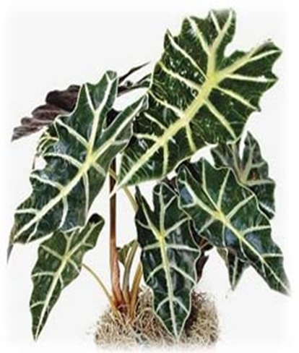
সবাইকে শুভেচ্ছা
Notes:
শ্রেণী ব্যবস্থাপনার প্রাথমিক পর্যায়ে শিক্ষার্থীদের মনোযোগ আকর্ষণের উদ্দেশ্যে স্বাগতম স্লাইডটি। সংশ্লিষ্ট ছবিটি দ্বারা পাঠের প্রেক্ষাপট বোঝানো হয়েছে । স্বাগতম স্লাইডটি নিয়ে শিক্ষার্থীদের কোন প্রশ্ন না থাকলে কোনো আলোচনা নয় ।

Slide 3
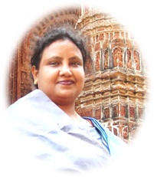
পরিচিতি
বিজ্ঞান
7ম শ্রেণি
3য় অধ্যায়
সময়: ৪5 মিনিট
আফরোজা নাসরীন সুলতানা
সহঃ শিক্ষক
রংপুর জিলা স্কুল, রংপুর ।

Slide 4
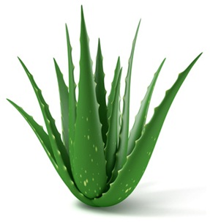
Notes:
স্লাইড দেখিয়ে পাঠ শিরোনাম বের করতে সময় সর্বোচ্চ ৩ মি: ।প্রশ্ন –চিত্রের পাতা দুটি কী একইরকম ? উঃ না । প্রথম চিত্রের পাতাটি স্বাভাবিক পাতা ,২য় চিত্রের পাতাটি স্বাভাবিক পাতা নয় ,রূপান্তরিত পাতা ।বিশেষ ক্ষেত্রে শিক্ষক শিক্ষার্থীদের সহায়তা করতে পারেন ।

Slide 5
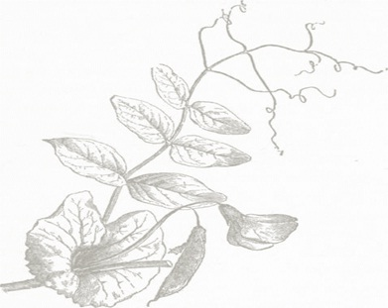
রূপান্তরিত পাতা
বিজ্ঞান- পৃষ্ঠা : ২8 পাঠ: ৮

Slide 6
শিখনফল
এ পাঠ শেষে শিক্ষার্থীরা ---
১ রূপান্তরিত পাতা কী তা বর্ণনা করতে পারবে
২ রূপান্তরিত পাতার গঠন ব্যাখ্যা করতে পারবে
৩ রূপান্তরিত পাতার চিত্র অংকন করতে পারবে ।
Notes:
শ্রেণীকক্ষে উপস্থাপনের সময় প্রয়োজন না হলে স্লাইডটি হাইড করে রাখা যেতে পারে ।

Slide 7
রূপান্তরিত পাতা
চিত্রের পাতা দুটি দেখতে কী একরকম ?
চিত্রের পাতাটি কেন এমন হয়েছে ?
বিশেষ কাজ (আরোহণে সাহায্য ) করার জন্য পাতার রূপ পরিবর্তিত হয়েছে ।
Notes:
পাঠ উপস্থাপন:প্রয়োজনে বাস্তব নমূনা দেখাবেন এবং শিক্ষক শিক্ষার্থীদের সহায়তা করবেন ।

Slide 8
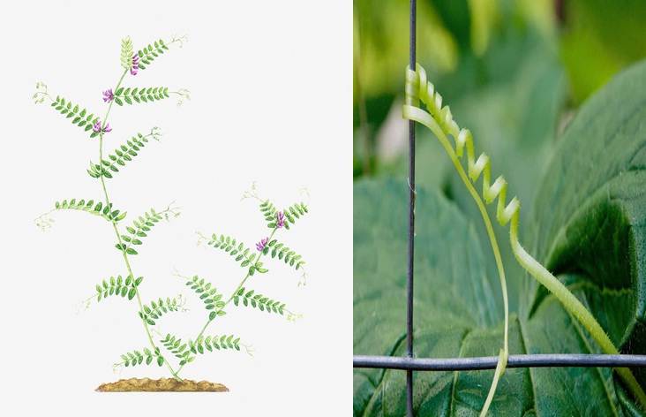
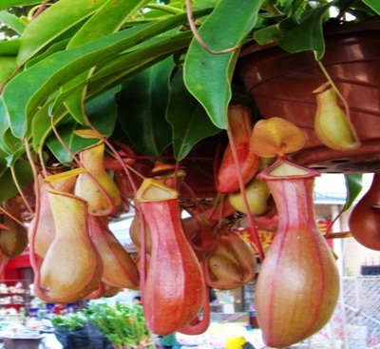
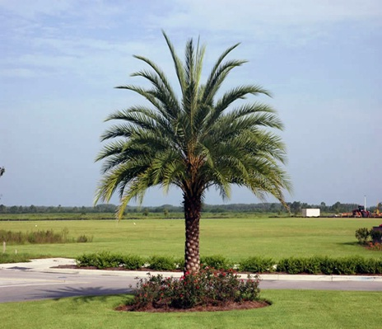
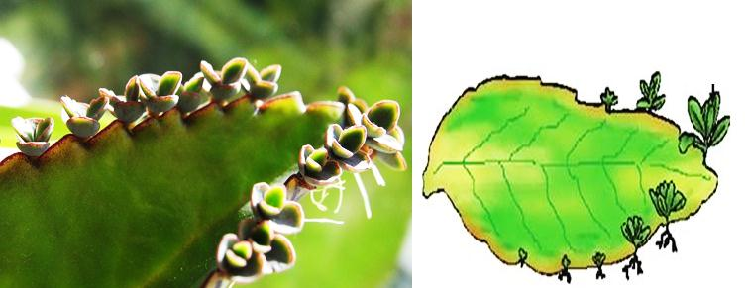
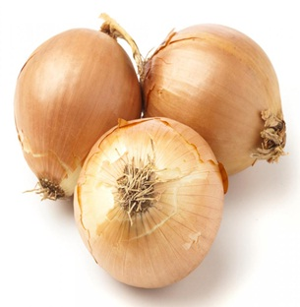
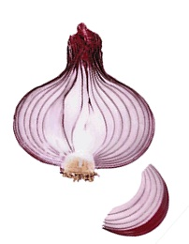
চিত্রের পাতাগুলো দেখতে কেমন ?
খাদ্য সঞ্চয় এর জন্য রূপান্তরিত পাতা(শল্কপত্র )
চিত্রের গাছের পাতাগুলো কেন প্যাঁচানো স্প্রিং এর মত ?
চিত্রের পাতা কেমন দেখতে ?
খাদ্য সঞ্চয়ের জন্য রূপান্তরিত পাতা
চিত্রের গাছের পাতা দেখতে কেমন ?
আত্নরক্ষার জন্য রূপান্তরিত পাতা
পাতার কেন এই রূপান্তর ?
চিত্রের পাতা কেমন দেখতে ?
পাতার কেন এই রূপান্তর ?
প্রজননের জন্য রূপান্তরিত পাতা
চিত্রটি ভালভাবে লক্ষ কর কী দেখছ ?
চিত্রের গাছের পাতা দেখতে কেমন ?
চিত্রের গাছের পাতাগুলো পুরু ও রসালো কেন ?
আমিষ জাতীয় খাদ্যের জন্য রূপান্তরিত পাতা (পতংগ ফাঁদ)
আরোহণের জন্য রূপান্তরিত পাতা(পত্র আকর্ষি )
চিত্রের গাছের পাতা দেখতে কেমন ?
খাদ্য সঞ্চয় ওকাক্ষিক মুকুলকে রক্ষা করার জন্য
পাতা পাতলা আঁশের ন্যায়
পুরু ও রসালো
পাতায় খাদ্য জমা রাখার জন্য
পাতার কিনার থেকে কুঁড়ি গজায় । মুক্ত স্বাধীন উদ্ভিদের জন্ম ।
গাছকে জীবজন্তুর হাত থেকে রক্ষা করার জন্য
কলসের ভিতর পোকামাকড় ঢুকলে কলসির ঢাকনা বন্ধ
পাতা কাঁটায় রূপান্তরিত
কলস বা থলের ন্যায়
পাতার শীর্ষভাগ প্যাঁচানো স্প্রিং এর মত
আরোহণের জন্য
Notes:
এক্ষেত্রে বাস্তব নমুনা এনে দেখাতে পারেন ।

Slide 9
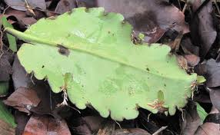
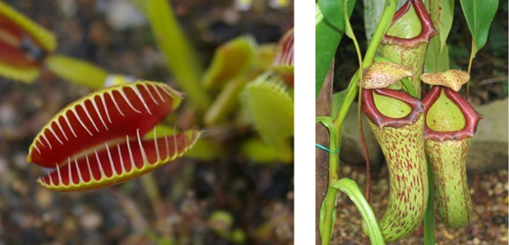
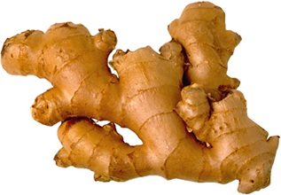
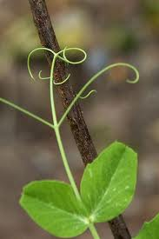
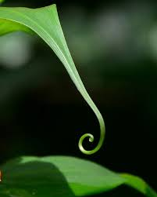
চিত্রগুলো দেখে রূপান্তরিত পাতার নাম এবং রূপান্তরের কারণ বল ?
পতঙ্গ ফাঁদ, আমিষের চাহিদা মেটানোর জন্য রূপান্তর
শল্কপত্র
প্রজনন, কুঁড়ির মাধ্যমে নতুন উদ্ভিদের জন্ম দেয়ার জন্য রূপান্তর
আকর্ষি , অবলম্বনের জন্য রূপান্তর
Notes:
এক্ষেত্রে বাস্তব নমুনা এনে দেখাতে পারেন ।

Slide 10
এ পর্যায়ে শিক্ষক একটি করে নমুনা পাতা দেখাবেন ও ব্লাকবোর্ডে রূপান্তরিত পাতার চিত্র আঁকবেন শিক্ষার্থীরা প্রত্যেকে খাতায় রূপান্তরিত পাতার চিত্র অংকন করবে ।

Slide 11
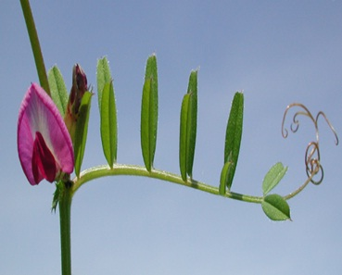
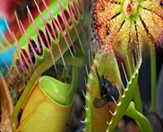
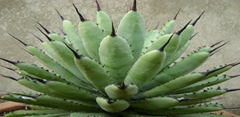
জোড়ায় কাজ
সঠিক জায়গায় টিক চিহ্ন দাও
সময়: ২মি
আমিষের চাহিদা মেটায়
পতংগ ফাঁদ
আকর্ষী
আরোহণে সাহায্য
আত্নরক্ষা
কন্টক পত্র
Notes:
শিক্ষার্থীদের কাজ করার সর্বমোট সময় ২ মি: ।স্লাইডের ছকটি শিক্ষক শিক্ষার্থীদের সরবরাহ করবেন ।শিক্ষক প্রয়োজনে পাঠ সংশ্লিষ্ট অন্য যেকোন কাজ দিতে পারেন । প্রতি দল থেকে যদি প্রত্যাশিত উত্তর না আসে তবে শিক্ষক বিষয়গুলো সম্পর্কে ধারণা দিবেন ।

Slide 12
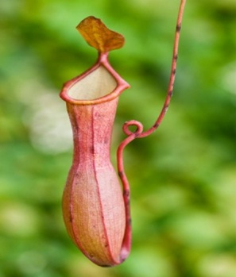
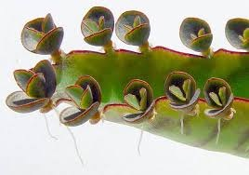
মূল্যায়ন
চিত্রের পাতাটির আকৃতি এরূপ কেন?
চিত্রের পাতা কোন উদ্ভিদের রূপান্তর ?
চিত্রের পাতাটি কী ধরণের পাতা ?
খ. খাদ্য শিকার
ক.বংশ বিস্তার
খ .খেজুর
ক.কলসি উদ্ভিদ
ক.সাধারণ পাতা
খ . রূপান্তরিত পাতা
গ.খাদ্য সঞ্চয়
ঘ.প্রতিরক্ষা
গ. লেবু
ঘ .ঘৃতকুমারী
গ. রূপান্তরিত কান্ড
ঘ .সাধারণ কান্ড
Notes:
আজকের পাঠটি সম্পর্কে সার্বিকভাবে জানার জন্য মূল্যায়নের ব্যবস্থা করা যেতে পারে ।তবে শিক্ষক অন্য কোন যুক্তিযুক্ত উপায়ে মূল্যায়ন করতে পারেন ।

Slide 13
বাড়ির কাজ
আনারস, শিয়াল কাঁটা ,উলটচন্ডাল , আদা,হলুদ ,রসুন উদ্ভিদের পাতা কোন ধরনের রূপান্তর,কেন রূপান্তর - ছক আকারে লিখে আনবে ।
Notes:
বাড়ির কাজের বিষয়টিতে আজকের পাঠের অর্জিত শিখন দ্বারা শিক্ষার্থীরা যেন তাদের নিজ নিজ সৃজনশীল প্রতিভার বিকাশ ঘটাতে পারে সে উদ্দেশ্যে কাজ দেওয়া যেতে পারে ।শিক্ষক লক্ষ্য রাখবেন যেন শিক্ষার্থীরা বাড়ির কাজ খাতায় তুলে নেয় ।

Slide 14
গূরুত্বপূর্ণ শব্দ
আকর্ষী
পতংগ ফাঁদ
কন্টক পত্র
শল্কপত্র
Notes:
এই স্লাইডে আজকের পাঠের গুরুত্বপুর্ণ শব্দসমুহ শিক্ষার্থীদের পুনরায় মনে করিয়ে দিতে পারেন

Slide 15
ধন্যবাদ

Slide 16
কৃতজ্ঞতা স্বীকার
শিক্ষা মন্ত্রণালয়, মাউশি, এনসিটিবি ও এটুআই-এর সংশ্লিষ্ট কর্মকর্তাবৃন্দ
এবং কন্টেন্ট সম্পাদক হিসেবে যাঁদের নির্দেশনা, পরামর্শ ও তত্ত্বাবধানে এই মডেল কন্টেন্ট সমৃদ্ধ হয়েছে তারা হলেন-
জনাব সামসুদ্দিন আহমেদ তালুকদার, প্রভাষক, টিটিসি, কুমিল্লা
জনাব মোঃ খাদিজা ইয়াসমিন, সহকারি অধ্যাপক, টিটিসি, ঢাকা
জনাব জি,এম রাকিবুল ইসলাম, প্রভাষক, টিটিসি, রংপুর

